Slide 1
МАТЕМАТИКА
5
КЛАСС
Тема:
CЛОЖЕНИЕ
СМЕШАННЫХ ЧИСЕЛ

Slide 2
ОБОГАЩАЕМ ЗНАНИЯ

Slide 3
ОБОГАЩАЕМ ЗНАНИЯ

Slide 4
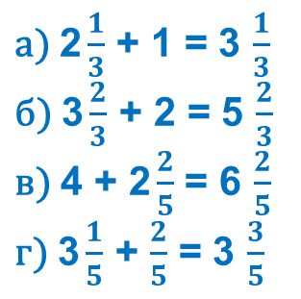
РЕШЕНИЕ ЗАДАЧ
159.Вычислите и объясните, как вы нашли сумму.
$\text{а) }\text{2}\frac{1}{3}$ + 1 = 3 $\frac{1}{3}$
$\text{б}\text{)} \text{3}\frac{2}{3}$ + 2 = 5 $\frac{2}{3}$
$\text{в}\text{) }\text{4} \text{+ 2}\frac{2}{5}$ = 6 $\frac{2}{5}$
$\text{г}\text{) }\text{3}\frac{1}{5}$ + $\frac{2}{5}$ = 3 $\frac{3}{5}$

Slide 5
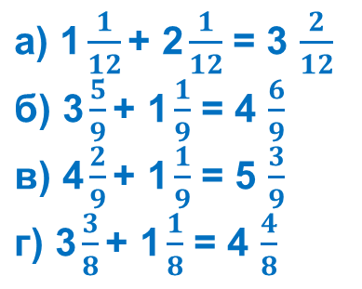
РЕШЕНИЕ ЗАДАЧ
160. Найдите сумму
$\text{а) 1}\frac{1}{12}\text{+ 2}\frac{1}{12}$ = 3 $\frac{2}{12}$
$\text{б}\text{) }\text{3}\frac{5}{9}\text{+ }\text{1}\frac{1}{9}$ = 4 $\frac{6}{9}$
$\text{в}\text{) }\text{4}\frac{2}{9}\text{+ }\text{1}\frac{1}{9}$ = 5 $\frac{3}{9}$
$\text{г}\text{) }\text{3}\frac{3}{8}\text{+ }\text{1}\frac{1}{8}$ = 4 $\frac{4}{8}$

Slide 6
РЕШЕНИЕ ЗАДАЧ
161. Найдите сумму и выразите результат в виде смешанного числа:
а) $\frac{3}{8}\text{+}\frac{7}{8}=\frac{3+7}{8}$ = $\frac{10}{8}$ = 1 $\frac{2}{8}$ б) $\frac{6}{11}+\frac{8}{11}=\frac{6+8}{11}$ = $\frac{14}{11}\text{= 1}\frac{3}{11}$
в) $\frac{2}{3}+\frac{2}{3}=\frac{2+2}{3}$ = $\frac{4}{3}$ = 1 $\frac{1}{3}$ г) $\frac{11}{12}\text{+}\frac{7}{12}=\frac{11+7}{12}$ = $\frac{18}{12}$ $\text{= 1}\frac{6}{12}$

Slide 7
РЕШЕНИЕ ЗАДАЧ
162. Найдите сумму:
а) 3 $\frac{1}{2}\text{+}\frac{1}{2}$ = 3 $\frac{2}{2}$ = 4 б) $\frac{3}{4} \text{+} \text{1}\frac{1}{4}$ = 1 $\frac{4}{4}$ = 2
в) 4 $\frac{1}{3}\text{+} \text{1}\frac{2}{3}$ = 5 $\frac{3}{3}$ = 6 г) 2 $\frac{3}{8} \text{+} \text{3}\frac{5}{8}$ = 5 $\frac{8}{8}$ = 6

Slide 8
РЕШЕНИЕ ЗАДАЧ
163. Найдите сумму:
а) $\frac{1}{5}\text{+}\frac{2}{5}$ + 7 = 7 $\frac{3}{5}$ б) $\frac{1}{8} \text{+ }\text{2 + }\frac{3}{8}$ = 2 $\frac{4}{8}$
в) 10 + $\frac{1}{8}\text{+} \frac{3}{8}$ = 10 $\frac{4}{8}$ г) 5 $\frac{1}{13} \text{+} \frac{4}{13}$ $\text{+}$ $\frac{5}{13}$ = 5 $\frac{10}{13}$

Slide 9
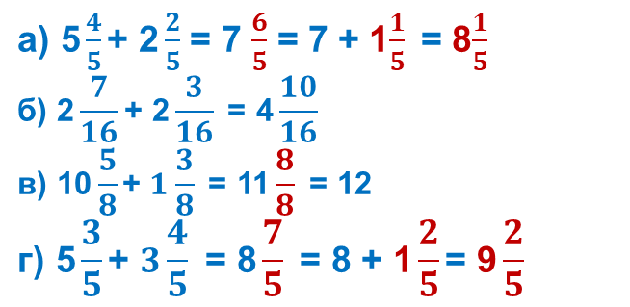
РЕШЕНИЕ ЗАДАЧ
168. Найдите сумму:
$\text{а) 5}\frac{4}{5}\text{+ 2}\frac{2}{5}$ = 7 $\frac{6}{5}$ = 7 + 1$\frac{1}{5} \text{=}$ 8$\frac{1}{5}$
$$\text{б}\text{)}\text{ 2}\frac{7}{16}\text{+ 2}\frac{3}{16}\text{ = }\text{4}\frac{10}{16}$$
$$\text{в}\text{)}\text{ 10}\frac{5}{8}\text{+ }1\frac{3}{8}\text{ = }\text{11}\frac{8}{8} \text{=}\text{ 12}$$
$$\text{г}\text{) 5}\frac{3}{5}\text{+ }3\frac{4}{5}\text{ = }\text{8}\frac{7}{5} \text{= }\text{8}\text{ + }\text{1}\frac{2}{5}\text{= }\text{9}\frac{2}{5}$$

Slide 10
ЗАДАНИЯ ДЛЯ САМОСТОЯТЕЛЬНОЙ РАБОТЫ

